Slide 1
Structure électronique des molécules

Slide 2
I. La liaison covalente
I.1) Formation d’une liaison covalente
Les molécules sont des assemblages d’atomes liés par des liaisons chimiques résultant d’interactions entre les électrons les plus externes des atomes : les électrons de valence.
Dans une liaison covalente, les paires électroniques qui associent deux atomes (notés A et B) résultent de la mise en commun d’électrons de valence pouvant provenir des deux atomes ou d’un seul.
Les atomes A et B apportent chacun un électron :
L’atome B fournit un doublet d’électrons : on dit que c’est une base de Lewis. L’atome A possède une lacune électronique (orbitale de valence vacante ) et accepte ce doublet d’électrons : on dit quefFFC c’est un acide de Lewis. La Liaison de Covalence dative (ou liaison de coordination).
A
B
A:B
Ou
+
A
B
+
A
B
A
B

Slide 4

H
N
H
H
Cl
+
H
H
H
N
H
HCl
H

Slide 5
I.2) Caractéristiques d’une liaison covalente
La liaison covalente, associant deux atomes A et B d’un édifice poly-atomique, présente des propriétés qui dépendent peu des autres atomes de l’édifice. Ainsi, la longueur d’une liaison simple C – C (ou d’une liaison C – H) reste quasi-constante dans les molécules organiques. Il en va de même pour l’énergie nécessaire pour les rompre.
i) Longueur de liaison

Slide 6
Longueur dAB (en pm) et énergie moyenne de liaison DAB (en kJ.mol– 1) de quelques liaisons covalentes,
simples ou multiples, AB.

Slide 9
Pour deux éléments donnés A et B, la distance est d’autant plus courte que la multiplicité de liaison est grande. Ainsi :
La distance dAB associant un élément A à des homologues d’une même famille augmente en descendant dans leur colonne :
Mais, elle diminue en revanche de la gauche vers la droite d’une même période :
Ce point peut s’expliquer à l’aide de l’électronégativité qui traduit la capacité d’un élément à
attirer vers lui les électrons dans un doublet de liaison.

Slide 10

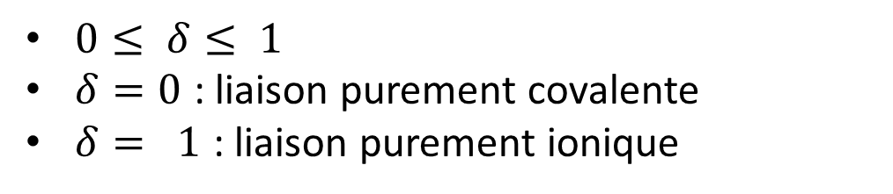
ii) Energie de liaison
Définition :L’énergie de la liaison A-B, notée EAB , correspond à l’énergie à fournir à la molécule gazeuse pour la dissocier en atomes gazeux :
dans le cas d’une liaison simple où B est plus électronégatif que A :

Slide 11
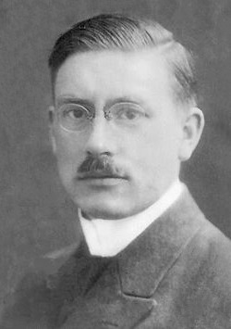
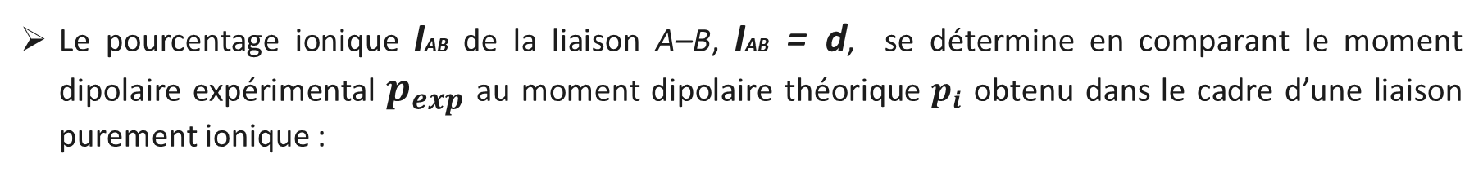
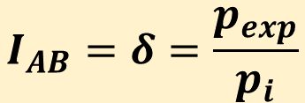
Peter Debye
(1884-1966) est un physicien et chimiste néerlandais.
prix Nobel de chimie de 1936

Slide 14
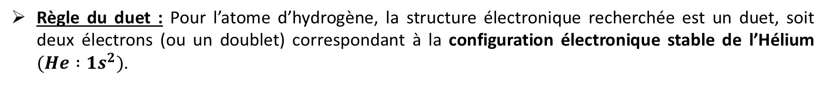
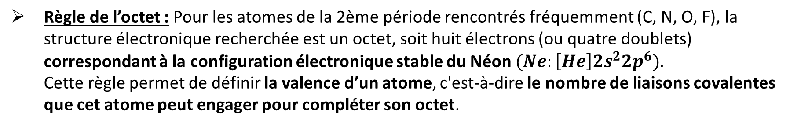
I.3) Règles de stabilité
Chaque atome tend vers la configuration électronique la plus stable, c'est-à-dire celle du gaz noble le plus proche. Ainsi les atomes d’une molécule tendent à partager autant de doublets qu’il faut pour acquérir cette stabilité.
Soit x=8-NV où x représente la valence d’un atome et NV le nombre d’électrons de valence de ce dernier.

Slide 16
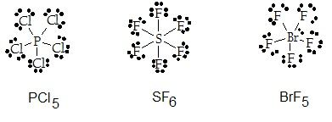
Limites de la règle de l’octet
Composés hypervalents
Les atomes de la 2ème période ne peuvent JAMAIS!! être entourés de plus de 8 électrons !
Par contre, à partir de la 3ème période, certains atomes de composés poly-atomiques peuvent engager plus de 4 liaisons (composés hyper-valents).

Slide 17
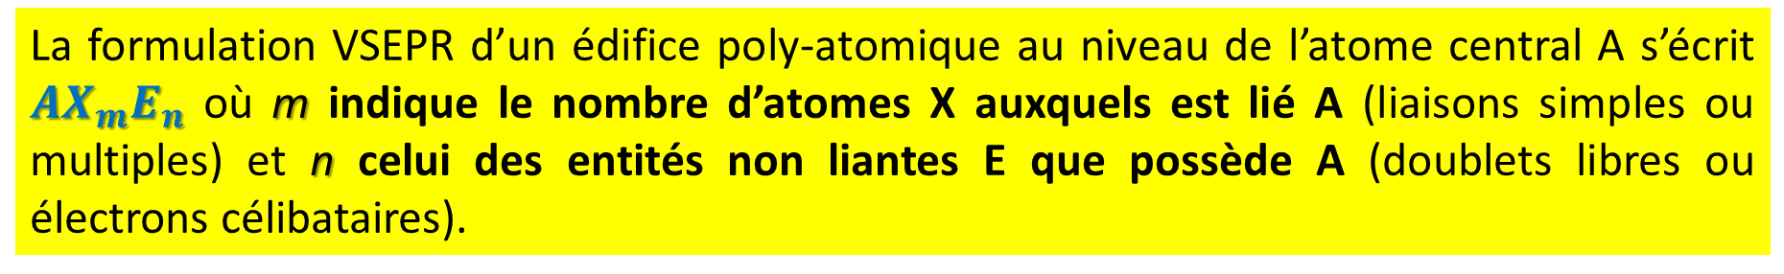
II. Géométrie des molécules
II.1. Méthode VSEPR (ou règles de Gillespie)
La représentation de Lewis est insuffisante pour décrire un édifice poly-atomique car elle ne nous renseigne pas sur la géométrie de cet édifice (répartition des atomes dans l’espace).
La méthode VSEPR (Valence Shell Electron Pair Repulsion), basée sur la répulsion des paires électroniques des couches de valence, permet à partir de la formule de Lewis de prévoir la géométrie d’un édifice poly-atomique.
On considère dans cette méthode que les paires électroniques (liantes ou libres) se trouvent statistiquement à la même distance du noyau comme si elles se plaçaient à la surface d’une sphère dont le noyau occuperait le centre. Ces doublets se repoussent et se localisent dans des positions qui minimisent les répulsions électroniques (les plus éloignés les uns des autres).

Slide 20
Cas où A n’engage que des liaisons équivalentes

Slide 21
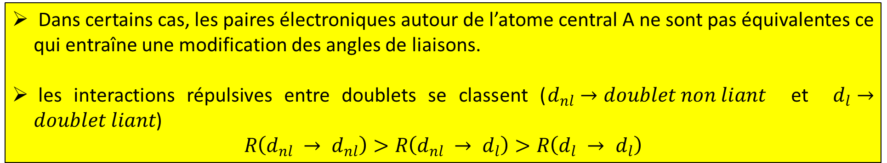
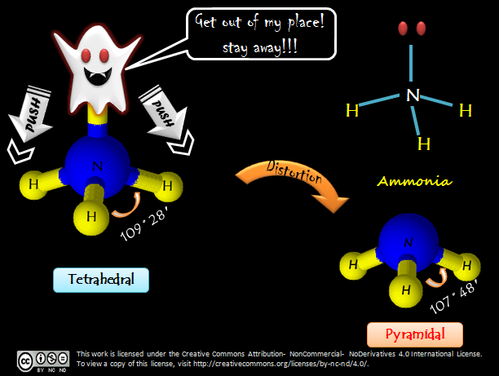
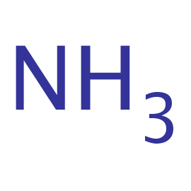
Exemples : molécule d’ammoniac

Slide 22
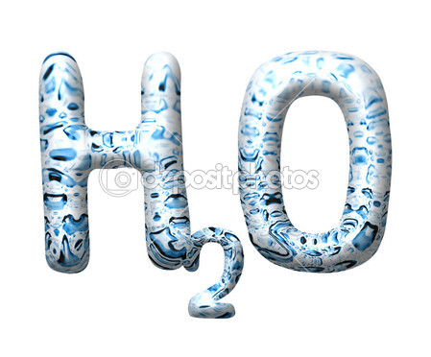
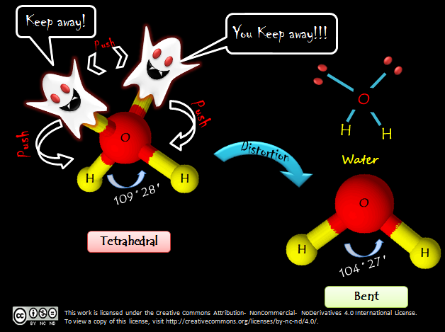
Exemples : molécule d’eau

Slide 23
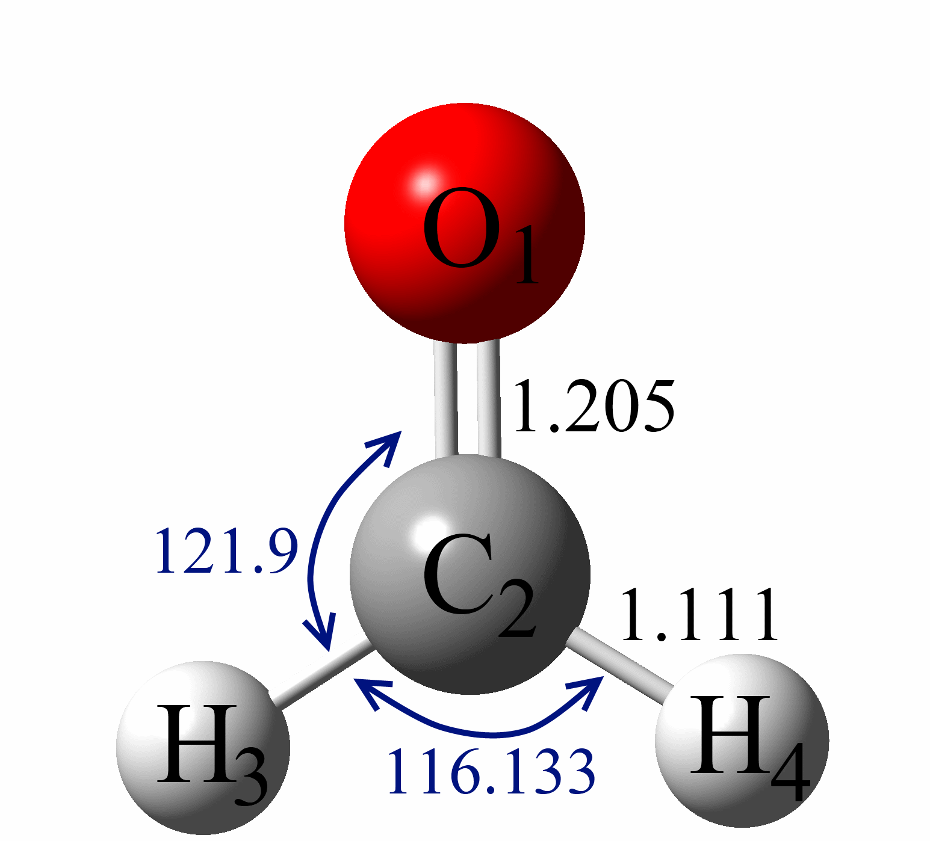
Une liaison multiple est plus répulsive qu’une liaison simple

Slide 24
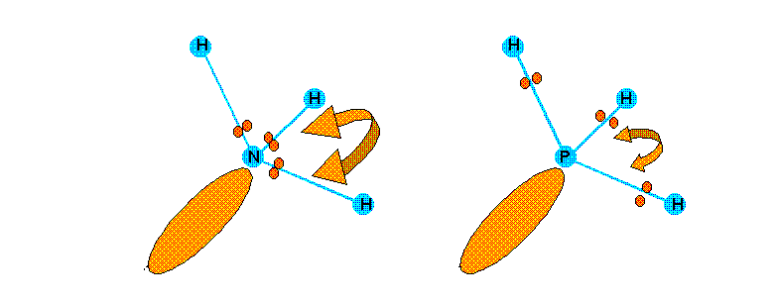
Plus un atome est électronégatif, plus il a tendance à attirer vers lui les doublets liants qu’il partage
En raison des électronégativités différentes les doublets seront près de N dans NH₃ et à l'inverse près de H dans PH₃ . Les répulsions seront donc plus fortes dans NH₃ que dans PH₃ et l'angle HNH sera plus grand que l'angle HPH.

Slide 25
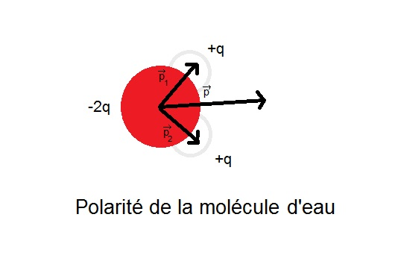
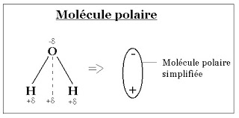
Conclusion :
Bien entendu toutes les influences particulières étudiées se conjuguent dans les molécules réelles. Il sera donc très difficile et souvent impossible de prévoir les valeurs exactes des divers angles.
Néanmoins la méthode V.S.E.P.R de par sa simplicité est une méthode irremplaçable qui permet d'obtenir une bonne approximation de ces angles.
II.2. Polarité des molécules
Propriété de solvant pour les cristaux ioniques

Slide 26
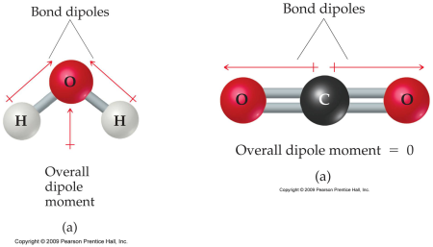


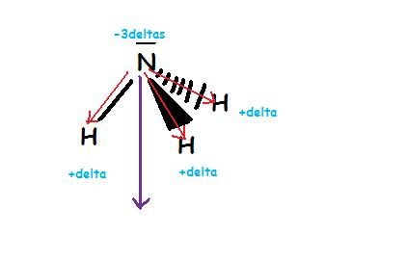


Slide 28
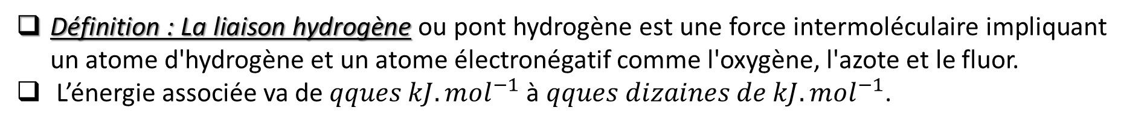
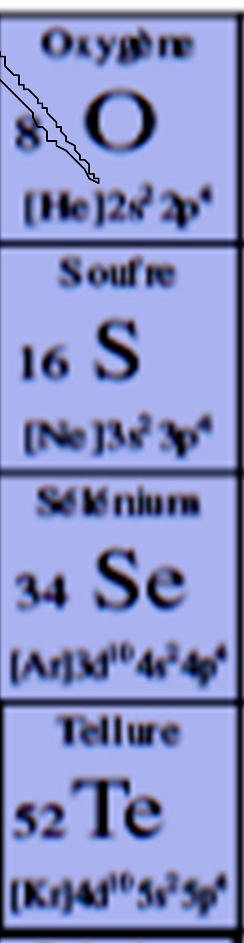
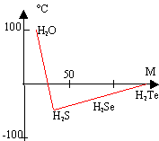
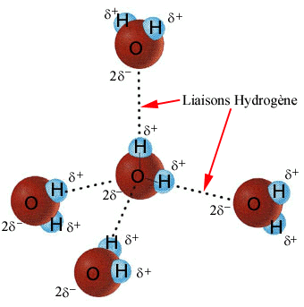
Annexe : Liaisons intermoléculaires
Exemple :
Température d’ébullition
La liaison hydrogène assure la cohésion de
l’eau à l’état liquide
A cause de la liaison hydrogène

Slide 29
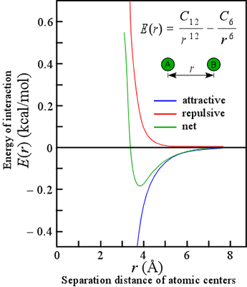
Définition : La liaison de van der Waals est une interaction de faible intensité entre atomes, molécules, ou une molécule et un cristal. Elle est due aux interactions entre les moments dipolaires électriques mis en jeu. Aucun électron n'est mis en commun entre les deux espèces.

Slide 31
APPLICATIONS

Slide 42
